Slide 1
Лабораторная работа № 3. Прямой/Реакторный пуск асинхронного двигателя с короткозамкнутым ротором
Цель работы:
Изучить принцип действия и устройство асинхронного двигателя. Ознакомиться со способами пуска асинхронных двигателей.

Slide 2
Асинхронная машина это электрическая машина переменного тока, частота вращения ротора которой отличается от частоты вращения магнитного поля. Для оценки частоты вращения ротора вводится специальный параметр – скольжение ротора.
Скольжение – это относительная разность частот вращения магнитного поля и ротора.
где – частот вращения магнитного поля;
– частот вращения ротора.
Асинхронные машины бывают двух типов:
– с фазным ротором;
– с короткозамкнутым ротором.
Машиной с короткозамкнутым ротором проще по устройству и обслуживанию, а также дешевле и надежнее в работе, чем двигатели с фазным ротором. Большинство асинхронных машин выпускается с короткозамкнутым ротором.
Недостаток АД большой пусковой ток, и снижение коэффициента мощности сети.

Slide 3
Пуск трехфазных асинхронных двигателей
При рассмотрении возможных способов пуска в ход асинхронных двигателей необходимо учитывать следующие основные положения:
1) двигатель должен развивать при пуске достаточно большой пусковой момент, который должен быть больше статического момента сопротивления на валу;
2) величина пускового тока должна быть такой, чтобы не происходило повреждения двигателя и нарушения нормального режима работы сети;
3) схема пуска должна быть по возможности простой и дешевой.

Slide 4
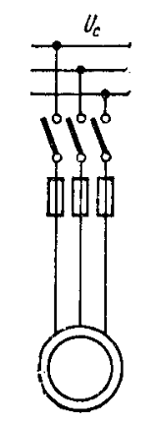
Прямой пуск
Прямой пуск возможен, когда пусковые токи двигателей вызывают падение напряжения в сети не более чем 10-15%.
В тех случаях, когда из-за большого падения напряжения в сети прямой пуск для короткозамкнутых двигателей недопустим, применяют подключение обмоток статора на пониженное напряжение. При этом пусковой ток уменьшается, что приводит к снижению падения напряжения в сети.
Различают пуск:
– через реактор,
– через автотрансформатор,
– переключение со звезды на треугольник.

Slide 5
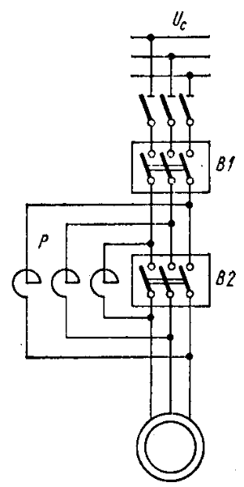
Реакторный пуск
Прямой пуск
Реакторный пуск
Ток уменьшиться в
раз.
Напряжение уменьшиться во столько же раз.
Начальный пусковой момент уменьшится в
раз.
Недостаток этого метода состоит в том, что пусковой момент уменьшится быстрее пускового тока (в квадратичном отношении).

Slide 6
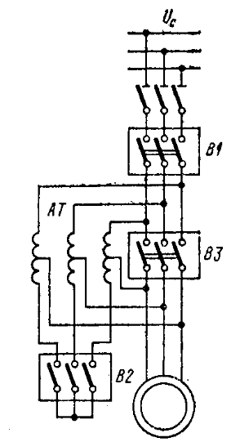
Автотрансформаторный пуск
Пусковое напряжение двигателя понижается в
раз.
Пусковой ток в двигателе уменьшается в
раз.
Пусковой ток в сети уменьшается в
раз.
Пусковой момент уменьшается в
раз.
Пусковой ток в сети и пусковой момент уменьшаются в одинаковое число раз.
При одинаковых величинах пускового тока в сети при автотрансформаторном пуске пусковой момент будет больше, чем при реакторном пуске.
Это преимущество достигается ценой значительного усложнения и удорожания.
Поэтому автотрансформаторный пуск применяется реже реакторного, когда реакторный пуск не обеспечивает необходимого пускового момента.

Slide 7
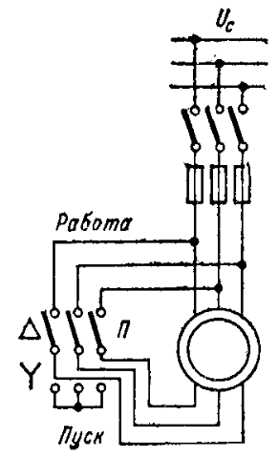
Переключение «звезда-треугольник».
Напряжение фаз обмоток уменьшается в раз.
Пусковой ток в фазах обмотки уменьшается в раз.
Пусковой ток в сети уменьшается в раз.
Пусковой момент уменьшается в раз.
Способ пуска переключением «звезда-треугольник» равноценен автотрансформаторному пуску при
Недостатком этого способа пуска является то, что при пусковых переключениях цепь двигателя разрывается, что связано с возникновением коммутационных перенапряжений (электрической дуги). Этот метод в настоящее время используется сравнительно редко.

Slide 8
Пуск двигателя с фазным ротором
При пуске двигателя с фазным ротором в цепь ротора включается добавочное активное сопротивление – пусковой реостат. Пусковой реостат обычно имеет несколько ступеней и рассчитывается на кратковременное протекание тока. По мере разгона двигателя сопротивление пускового реостата уменьшают, переходя с одной его ступени на другую.
В данной лабораторной работе мы моделируем одно- и двухступенчатый реакторный пуск асинхронного двигателя с короткозамкнутым ротором с одновременным отображением параметров на экране компьютера.

